Slide 1
Enfermedades del Pericardio
Dr. Gerardo palma Carvajal

Slide 2
Introduccion
Las enfermedades del pericardio son potencialmente curables
El tipo de enfermedad dependerá de la epidemiología:
Países occidentales: formas idiopáticas
Paises en vias de desarrollo: tuberculosis
Hay muchas enfermedades que pueden causarlas

Slide 3
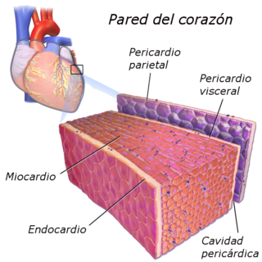
Anatomía
Pericardio,
Visceral
Una membrana serosa (una sóla capa de células mesoteliales)
Parietal
Fibroso
Colágeno y fibras de elastina
2mm
Espacio pericárdico,
15-35ml líquido seroso
Notes:
Membrana fibroserosa que recubre al corazón y nacimiento de grandes vasos.
2 CAPAS que determinan la CAVIDAD PERICÁRDICA:
SEROSA (visceral): unida al epicardio.
FIBROSA (parietal): separa y fija a órganos
mediastinales.
Contiene 🡪 LÍQUIDO SEROSO (15-35 ml).

Slide 4
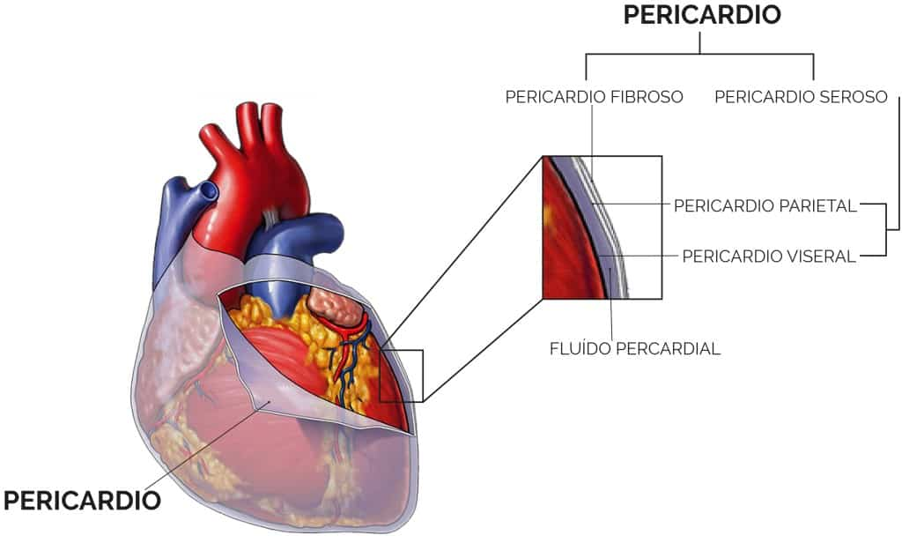
Funciones
Favorece la libre expansión de los ventrículos
Facilita la transmisión de cambios de presiones intratorácicas al corazón
Facilita la fijación en la cavidad torácica
Reduce la fricción durante el ciclo cardíaco
Actúa como barrera a la infección e inflamación
Notes:
- Favorece la libre expansión de los ventrículos.
- Facilita la transmisión de cambios de presiones intratorácicas al corazón.
- Facilita la fijación en la cavidad torácica.
- Reduce la fricción durante el ciclo cardíaco.
- Actúa como barrera a la infección e inflamación.

Slide 5
Pericardiopatías
Pericarditis aguda
Derrame pericárdico
Taponamiento cardíaco
Pericarditis constrictiva

Slide 6
ICYCC
2003

Slide 7
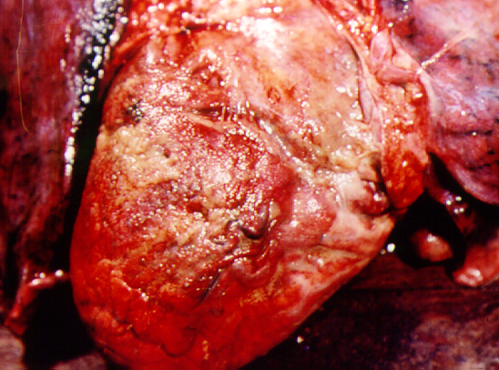
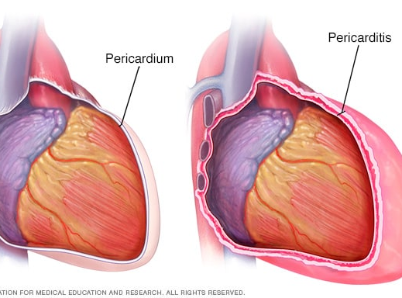
Pericarditis aguda
Inflamación aguda que puede cursar con derrame pericárdico o sin él, y acompañarse o no de taponamiento cardíaco
Patología aislada o manifestación de enfermedad sistémica
Inflamación pericárdica:
Edema
Producción de líquido pericárdico exudativo
Aumento de la fricción entre las capas
Notes:
Síndrome clínico inflamatorio del pericardio con o sin presencia de derrame de etiología variada.
Patología aislada o manifestación de enfermedad sistémica.
Inflamación pericárdica:
Edema.
Producción de líquido pericárdico exudativo.
Aumento de la fricción entre las capas.

Slide 8
Clasificación
Pericarditis
AGUDA
INCESANTE
RECURRENTE
CRONICA
Episodio de pericarditis resuelto con
4-6 semanas sin síntomas + nuevo cuadro de pericarditis
´
Aparición de novo
Duración > 4 a 6 semanas y < 3 meses sin remisión
Duración > 3 meses
🡪 Secas, fibrinosas o efusivas.

Slide 9
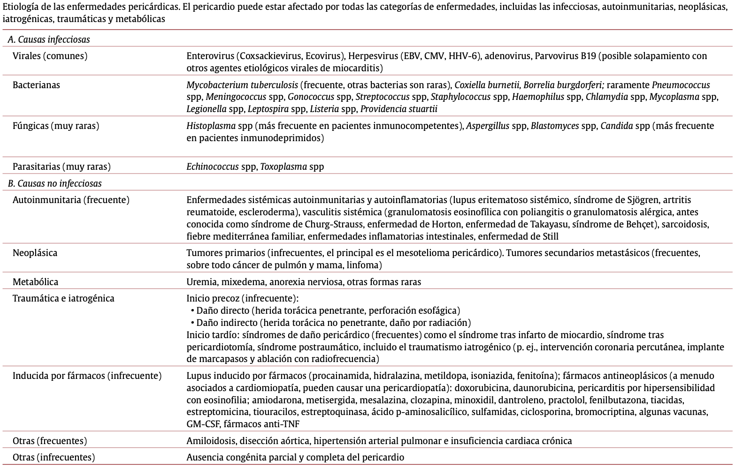
Etiología
Notes:
Etiología:
Infecciosa (2/3 de los casos)
Viral (30-50%): Coxackie A y B, Echo, parotiditis urliana, varicela, rubéola, CMV, Ebstein Barr, HIV.
Bacteriana (5-10%): Neumococo, Meningococo, Gonococo, Haemophilus, Treponema pallidum, Borrelia, Clamidia, Tuberculosis.
Fúngica (rara): Cándida (+ frecuente), Histoplasma.
Parasitaria (rara): Entamoeba histolytica y Toxoplasma (mas ftes). Echinococo
No infecciosa (1/3 de los casos)
Colagenopatias: Esclerosis sistémica (>50%), LES (30%), Artritis reumatoidea (30%).
Espondilitis anquilosante, Dermatomiosistis, PAN, Síndrome de Reiter (raras).
Proceso inmune (tipo2 o autoreactivo): Fiebre reumática (20-50%), Síndrome poscardiotomía (20%), Síndrome post infarto de miocardio ¨Dressler¨ (1-5%), P. autoreactiva (crónica).
Con derrame pericárdico en enfermedades de órganos adyacentes: Infarto Agudo de Miocardio (epistenocárdica) (30%), Miocarditis (30%). Aneurismas aórticos, Infarto de pulmón, neumonía, enfermedades esofágicas (raras).
Enfermedades metabolicas: Insuficiencia renal (frecuente), Mixedema (30%).
Enfermedad de Addison, Cetoacidosis diabética, P. colesterínica, Embarazo (raras).
Traumaticas: Injuria directa (raras): Injuria torácica penetrante, perforación esofágica,
IATROGENICAS ATC,MCP,ABLACION.
Injuria indirecta (raras): Injuria torácica no penetrante, Injuria por radiación.
Neoplasico: tumores primarios raros, metastasicos (frecuentes), Carcinomas de pulmón, mama, gástrico y colónico, otros carcinomas, Leucemias y linfomas, melanoma, sarcoma, otros tumores.
Asociada a IAM
Precoz (epistenocárdica)
Inflamación local
Tardía (Sd. Dressler)
autoinmune

Slide 10
Apericarditis asociada a IAM
Precoz (epistenocárdica)
Inflamación local
Tardía (Sd. Dressler)
autoinmune
Notes:
La pericarditis epistenocárdica, producida por la exudación directa, ocurre en el 5-20% de los infartos transmurales pero con frecuencia pasa clínicamente desapercibida. El síndrome de Dressler aparece entre 1 semana y varios meses después del infarto, con una clínica similar a la del síndrome posdaño cardíaco.
El síndrome de Dressler es una inflamación del saco que envuelve al corazón (pericarditis). Se cree que ocurre como resultado de una respuesta del sistema inmunitario a daños en el tejido cardíaco o daños al saco que envuelve al corazón (pericardio)

Slide 11
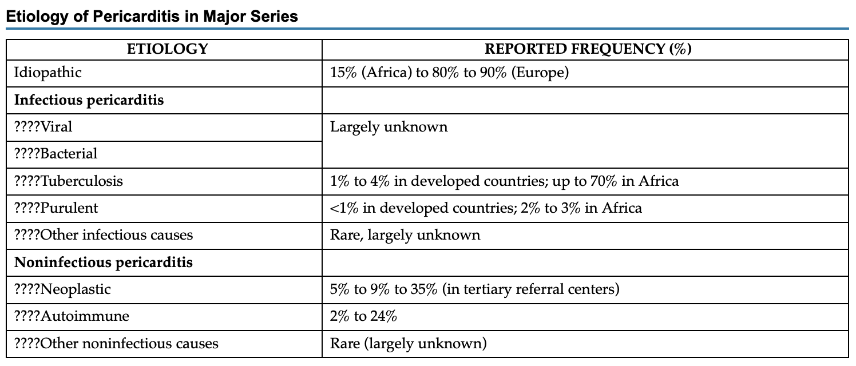
Etiología
Notes:
Etiología:
Infecciosa (2/3 de los casos)
Viral (30-50%): Coxackie A y B, Echo, parotiditis urliana, varicela, rubéola, CMV, Ebstein Barr, HIV.
Bacteriana (5-10%): Neumococo, Meningococo, Gonococo, Haemophilus, Treponema pallidum, Borrelia, Clamidia, Tuberculosis.
Fúngica (rara): Cándida (+ frecuente), Histoplasma.
Parasitaria (rara): Entamoeba histolytica y Toxoplasma (mas ftes). Echinococo
No infecciosa (1/3 de los casos)
Colagenopatias: Esclerosis sistémica (>50%), LES (30%), Artritis reumatoidea (30%).
Espondilitis anquilosante, Dermatomiosistis, PAN, Síndrome de Reiter (raras).
Proceso inmune (tipo2 o autoreactivo): Fiebre reumática (20-50%), Síndrome poscardiotomía (20%), Síndrome post infarto de miocardio ¨Dressler¨ (1-5%), P. autoreactiva (crónica).
Con derrame pericárdico en enfermedades de órganos adyacentes: Infarto Agudo de Miocardio (epistenocárdica) (30%), Miocarditis (30%). Aneurismas aórticos, Infarto de pulmón, neumonía, enfermedades esofágicas (raras).
Enfermedades metabolicas: Insuficiencia renal (frecuente), Mixedema (30%).
Enfermedad de Addison, Cetoacidosis diabética, P. colesterínica, Embarazo (raras).
Traumaticas: Injuria directa (raras): Injuria torácica penetrante, perforación esofágica,
IATROGENICAS ATC,MCP,ABLACION.
Injuria indirecta (raras): Injuria torácica no penetrante, Injuria por radiación.
Neoplasico: tumores primarios raros, metastasicos (frecuentes), Carcinomas de pulmón, mama, gástrico y colónico, otros carcinomas, Leucemias y linfomas, melanoma, sarcoma, otros tumores.

Slide 12
Diagnóstico

Slide 13
Pericarditis aguda
Dolor torácico
Subesternal
Irradiación a margen del trapecio. Tb se puede irradiar a ESI
Se alivia al sentarse recto y empeora con decúbito
Síntomas asociados:
Tos, disnea, hipo
Fiebre o síntomas sugerentes de sindrome viral
Notes:
Dolor torácico:
Localizacion: retroesternal y precordio izquierdo
Irradiacion: cuello, borde superior de trapecio izquierdo
Aumenta con la posición supina, tos, inspiración profunda, deglución.
Disminuye con sentarse e inclinarse hacia adelante

Slide 14
Síntoma Cardinal: Dolor torácico
LOCALIZACION
RETROESTERNAL Y PRECORDIO IZQUIERDO
CUELLO, BORDE SUPERIOR DE TRAPECIO IZQUIERDO
AUMENTA CON
POSICION SUPINA, TOS, INSPIRACION PROFUNDA, DEGLUCION
DISMINUYE CON
SENTARSE E INCLINARSE HACIA ADELANTE
IRRADIACION
Notes:
Dolor torácico
- > 85-90% de los casos
- Típicamente agudo
- Retroesternal o en hemitórax izquierdo.
- Generalmente se modifica con los cambios posturales
- En ocasiones está asociado a tos no productiva y disnea.
- Mejora inclinación hacia delante (Plegaria Mahometana) o sentado.

Slide 15
Examen físico
Ansiedad, incomodidad
Febrículas, taquicardia sinusal
Frote pericárdico
Roce entre pleura parietal y visceral
Derrame pericárdico asociado
Notes:
Signos:
Frotes endopericardicos (generados dentro del saco pericardico)
Componentes:
Sistólico ventricular: el mas intenso, presente casi siempre
Diastólico ventricular: el mas débil
Sistólico auricular: segundo mas intenso. Presente en el 70% de los casos.
El 50% de los frotes son trifásicos.

Slide 16
Frote Pericardico
Movimiento de corazón dentro del saco pericárdico
En el 85% de los casos durante el curso de la enfermedad
Altamente especifico de pericarditis
Evanescentes
3 tiempos:
Sistole auricular
Sistole ventricular
Llenado rápido ventricular
Signos y síntomas de inflamación sistémica

Slide 17
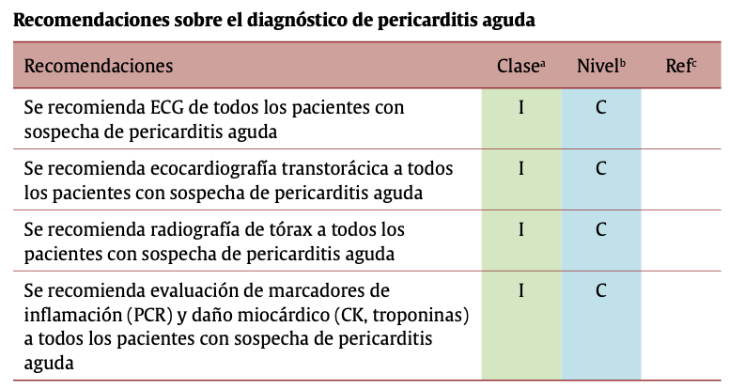
Diagnóstico

Slide 18
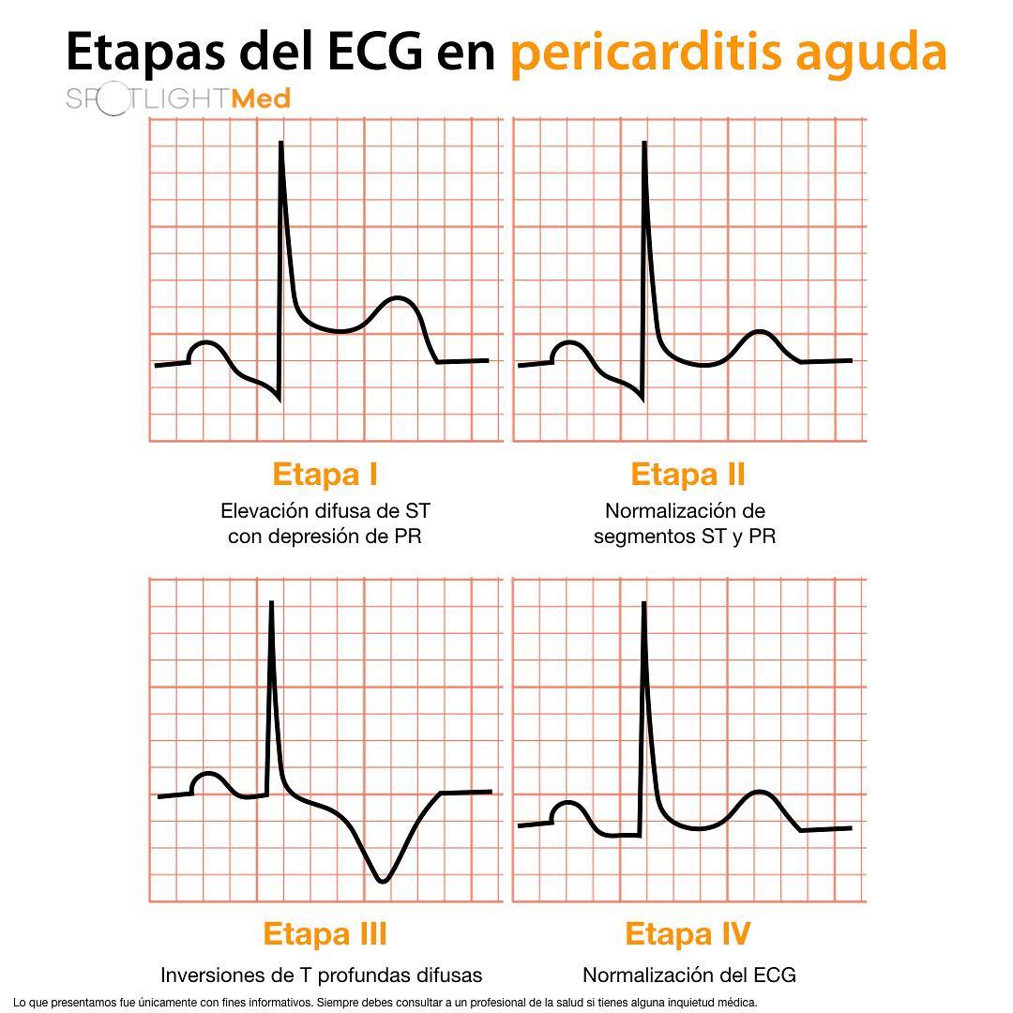
electrocardiograma
Cambios en el 60% de los casos de pericarditis
Si miocarditis asociada, 90%
Notes:
ECG
Hallazgo mas caractestico: elevación difusa de concavidad superior del segmento ST
Cuando esta es seguida por los cambios típicos en serie, el ECG es altamente sugestivo del diagnostico.
Los cambios típicos del segmento ST han sido reportados en el 90% o mas de las PA.
Segmento ST y onda T: Spodick describio 4 estadios.
ESTADIO I
- Supra ST en casi todas las derivaciones (ant e inf) que miran hacia la superficie epicardica de los ventriculos, con infra ST en aquellas que miran hacia la cavidad ventricular (AVR).
- Puede haber desviacion del PR (opuesto a la polaridad de la onda p)
ESTADIO II
Temprano
- El segmento ST regresa a la linea de base y la amplitud de las ondas T comienza a disminuir.
- Desviacion del PR
- En este el ecg puede parecer normal
Tardio
-Ondas T progresivamente aplanadas e invertidas
ESTADIO III
-Inversion generalizada de las ondas T
ESTADIO IV
-Resolucion electrocardiografica con retorno al patron normal
Uno o mas estadios pueden estar ausentes, dependiendo de:
Momento del registro en relación al estadio de la PA
Frecuencia de las observaciones
Severidad de la enfermedad

Slide 20
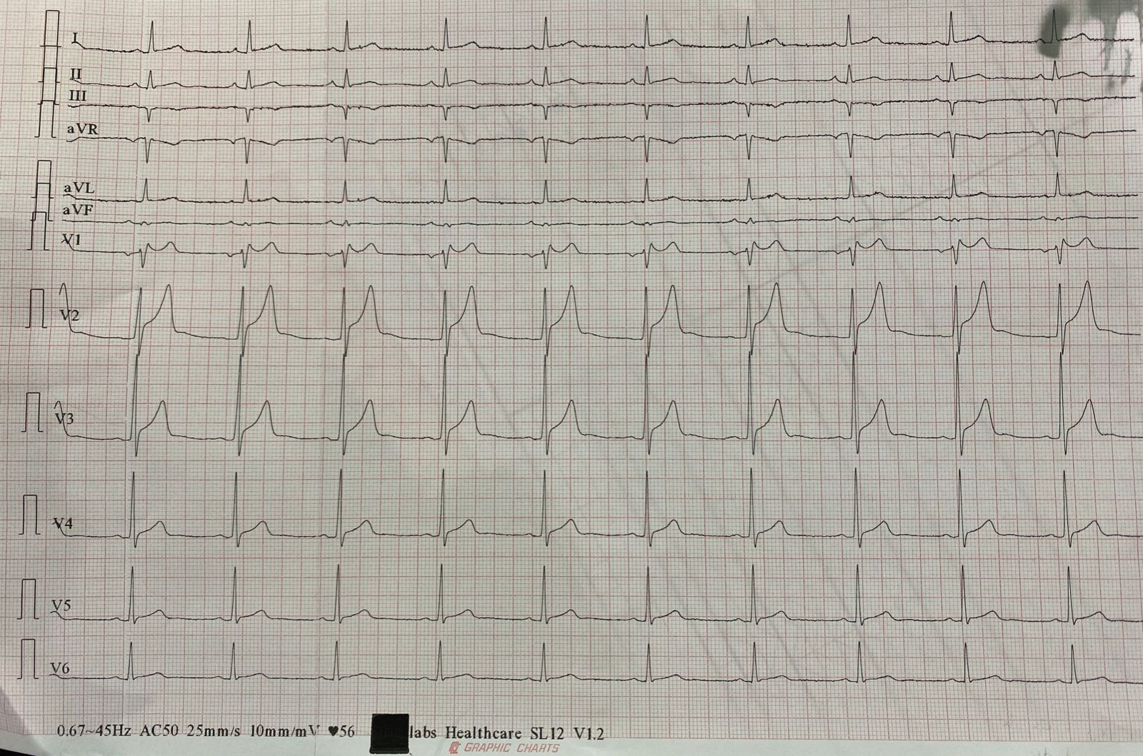

Slide 21
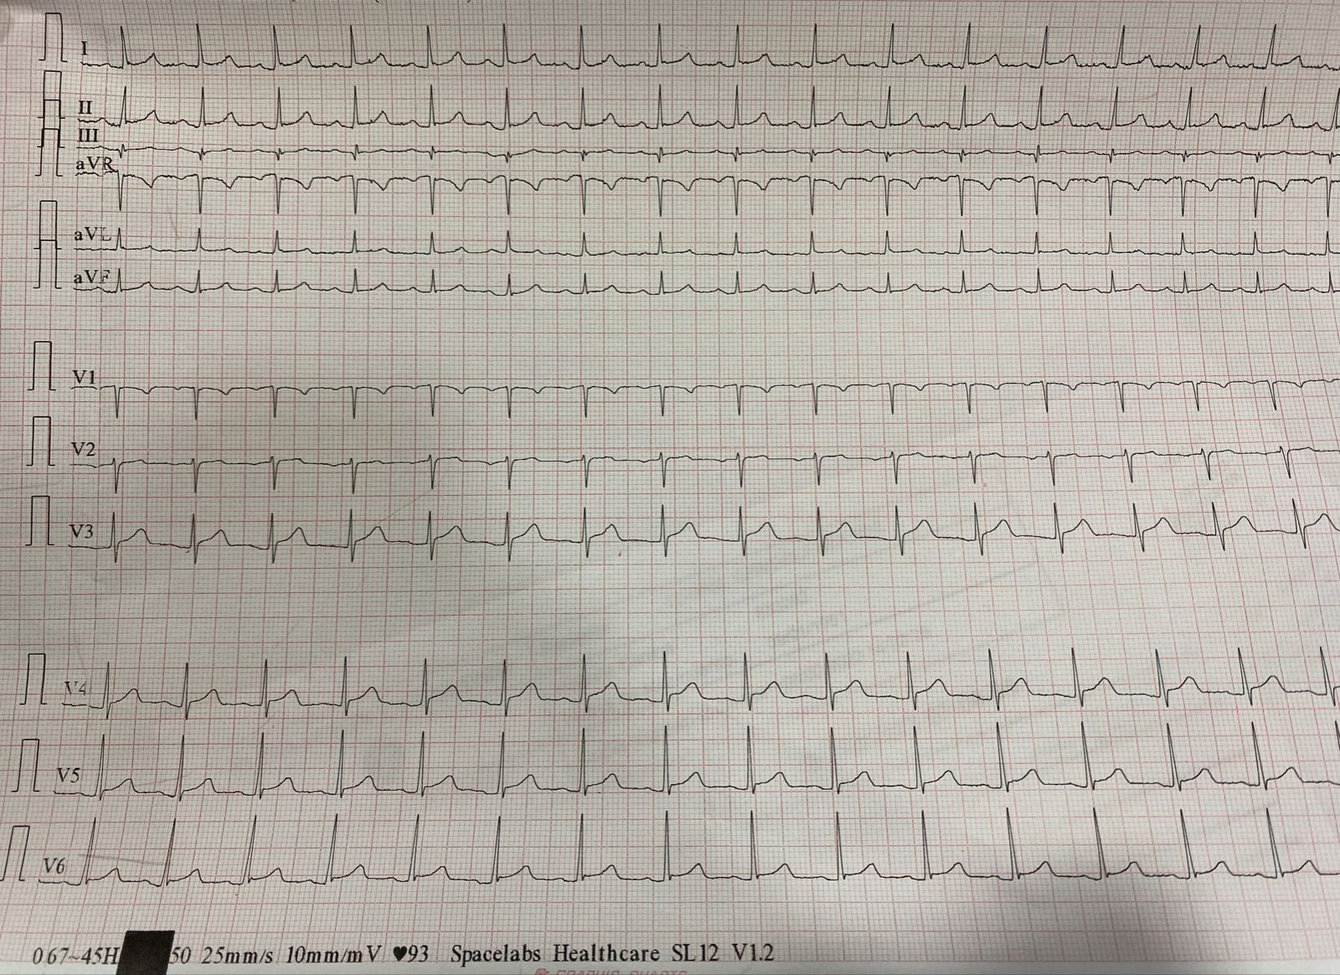

Slide 22
Elevacion del st diagnostico diferencial
PERICARDITIS AGUDA

Slide 23
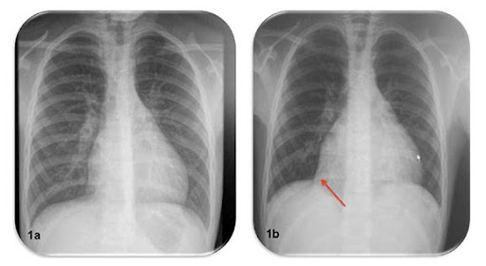
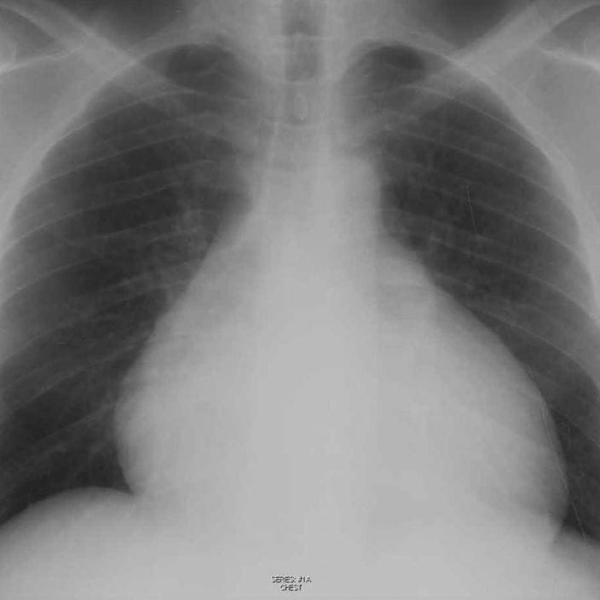
Rx de torax
EN AUSENCIA DE DERRAME PERICARDICO NO EXISTE ALTERACION EN LA SILUETA CARDIACA
Utilidad:
DETECTAR ANORMALIDADES PULMONARES EN
ALGUNAS ETIOLOGIAS DE PERICARDITIS COMO:
TBC
NEOPLASIAS
EN UN 25% DE PAC SE DECTECTA DERRAME PLEURAL (HABITUALMENTE IZQUIERDO)
Notes:
RX Torax
Es útil para detectar patologías pulmonares como etiología de pericarditis (TBC, neoplasias).
En un 25% de los pacientes se ve derrame pleural izquiero asociado.
Puede ser normal.

Slide 24
Laboratorio
PUEDEN OBJETIVARSE ALTERACIONES DE LABORATORIO DE RESPUESTA INFLAMATORIA INESPECIFICA COMO:
Leucocitosis 13.000 – 14.000 /mm³.
PCR: elevada ¾ partes. Se normaliza 1-4 semanas. Control de la actividad de la enfermedad.
VHS
ENZIMAS CARDIACAS
USUALMENTE NORMALES, PUEDEN ESTAR ELEVADAS
(troponinas,CPK MB) SI COEXISTE MIOCARDITIIS ASOCIADA
HIV, PPD:
DEBERIAN REALIZARSE EN CASO DE SOSPECHA DE AGENTES INFECCIOSOS
EN CASO DE PERICARDITIS IDIOPATICA, LOS TITULOS VIRALES NO ESTAN HABITUALMENTE INDICADOS
Solo se justifica una búsqueda etiológica en paciente de Alto Riesgo
Predictivo de origen no viral, no idiopático y de complicaciones en el curso de la enf

Slide 25
Ecocardiograma
Normal 40%
Derrame pericárdico 60%.
- Más frecuente leve
- Si severo, pensar diagnósticos específicos: mixedema, TBC, neoplasias
FEVI
La pericarditis y la miocarditis comparten causas comunes.
Hasta un 15% de las pericarditis se asocian con miocarditis: se manifiesta con elevación de troponinas:
- MioPERICARDITIS: cuando la FEy se encuentra normal.
- PeriMIOCARDITIS: cuando la FEy se encuentra deteriorada.
Notes:
ECOCARDIOGRAMA
Completa el diagnostico. Un Eco normal no excluye el diagnostico de PA
La detección de un derrame pericardico por si mismo no es diagnostico de pericarditis aunque si apoya este diagnostico en un paciente con cuadro clínico sugestivo.

Slide 26
Indicadores de alto riesgo / mal pronostico
Predictores Mayores de Mal Pronóstico
Fiebre > 38 grados c
Comienzo subagudo
DP grande (moderado a grave)
Taponamiento cardiaco
Falta de respuesta a AINE o AAS (7 días)
Predictores Menores de Mal Pronóstico
Miopericarditis
Inmunodepresión
Trauma
TACO

Slide 27
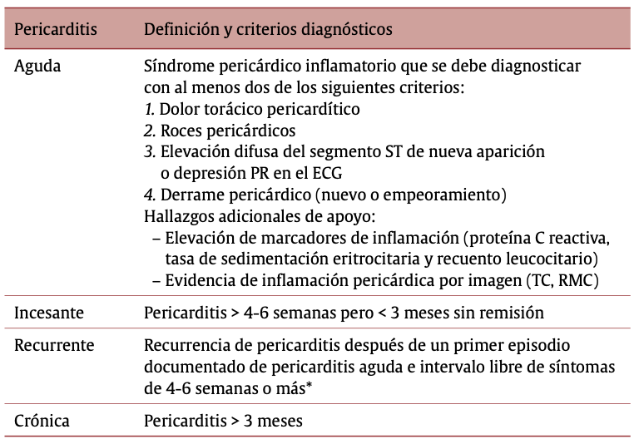
Diagnóstico
FROTE
DOLOR
DERRAME
PERICÁRDICO
ECG
2 DE 4
PRESENTACIONES
ATÍPICAS
- TAC/RMI
- BIOMARCADORES

Slide 28
Pericarditis aguda evolución
Curación espontánea: es generalmente una enfermedad benigna
Depende de la enfermedad subyacente
15% pericarditis recidivante
Baja frecuencia:
Taponamiento
Constricción pericárdica crónica
Notes:
Evolución
Curación espontánea: es generalmente una enfermedad benigna
Depende de la enfermedad subyacente
15-20% pericarditis recidivante: seguimiento a largo plazo.
Taponamiento
Constricción pericárdica crónica

Slide 29
Tratamiento

Slide 30
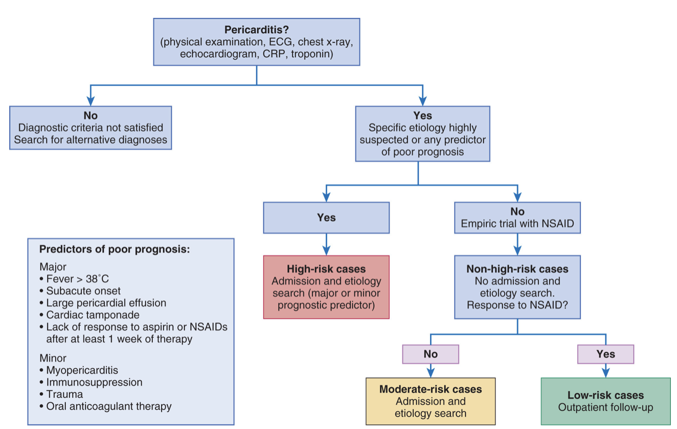
Notes:
Terapéutica no especifica
Reposo en cama hasta que el dolor y la fiebre hayan desaparecido
Observación inicial en el hospital en pacientes con PA de alto riesgo
En la etapa aguda no dar anticoagulantes por riesgo aumentado de hemopericardio con taponamiento.
AINES: IBUPROFENO: 1600 a 3200 mg /día; ASPIRINA: 2 a 4 gr día; INDOMETACINA:75 a 50 mg/día
El doloro debería resolver o estar significativamente disminuido en 24 a 48hs, luego siguen la resolución del frote y de la desviación del ST

Slide 31
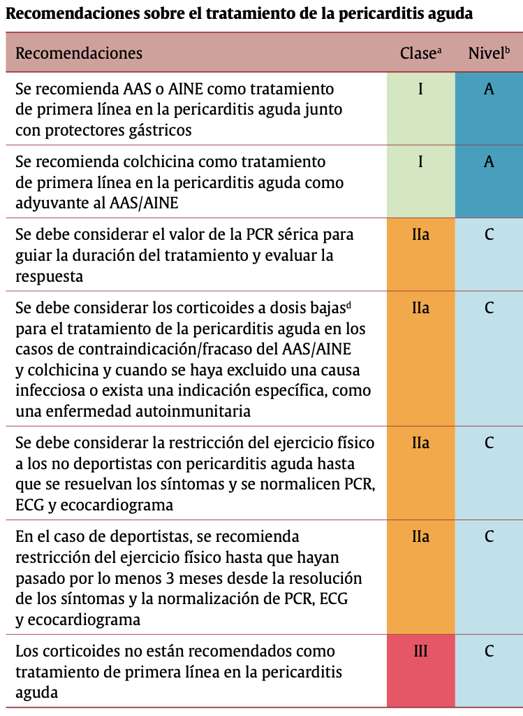
Se recomienda realizar holter y ecocardiograma estrés previo al retorno de actividad física
Notes:
Reposo en cama hasta que el dolor y la fiebre hayan desaparecido
Observación inicial en el hospital en pacientes con PA de alto riesgo
En la etapa aguda no dar anticoagulantes por riesgo aumentado de hemopericardio con taponamiento.
AINES: IBUPROFENO: 1600 a 3200 mg /día; ASPIRINA: 2 a 4 gr día; INDOMETACINA:75 a 50 mg/día
El doloro debería resolver o estar significativamente disminuido en 24 a 48hs, luego siguen la resolución del frote y de la desviación del ST.

Slide 33
Tratamiento
¿Hasta cuándo?
Paciente ASINTOMÁTICO + PCR normal 🡪 cese gradual de medicación

Slide 34
Tratamiento
¿Corticoides?
INDICACIONES ESPECÍFICAS
Contraindicaciones/fracaso de AINE + colchicina.
Afecciones subyacentes determinadas (enfermedades autoinmunes).
Enfermedades coexistentes (enfermedad renal).
Embarazo.
Tratamientos simultáneos con contraindicaciones relativas para AINES y colchicina.

Slide 35
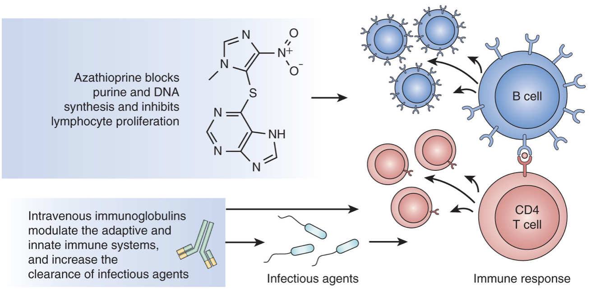
Tratamiento
PERICARDIECTOMÍA y confección de VENTANA PLEUROPERICÁRDICA: basado en opinión de expertos.
Pericarditis recidivante
Recidivas en el 15-30% de los casos.
Complicación más frecuente.
No asociado con evolución a pericarditis constrictiva.
AINEs + Colchicina + IBP
Corticosteroides + Colchicina o AINE + Corticosteroides + Colchicina
Azatioprina 2 mg/kg/día (por varios meses, con aumento gradual de dosis y control de leucocitos, transaminasas y amilasa). Metotrexate, ciclofosfamida.
Inmunoglobulinas IV (ciclos de 5 días).
Anakinra.

Slide 36
.
Complicaciones
Pericarditis recidivante
Derrame pericárdico
Taponamiento cardíaco
Pericarditis constrictiva

Slide 37
DERRAME PERICÁRDICO
Frecuente. Cualquiera de las etiologías de pericarditis aguda puede causarlo
Resuelve en semanas o meses
Alta incidencia de progresión a taponamiento:
infecciones bacterianas
Fúngicas
VIH
Afectación neoplásica
Derrame pericárdico crónico: más de 3 meses de evolución, estable.

Slide 38
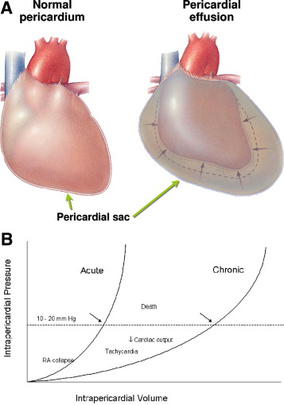
Pericardio y adaptacion
La acumulación gradual de líquido (crónica), permite un estiramiento progresivo del pericardio
Se puede acumular una gran cantidad de líquido, sin aumento significativo de las presiones intrapericárdicas.
Una rápida acumulación de líquido (aguda), lleva a un aumento crítico de la presión intrapericárdica.

Slide 39
Derrame pericárdico síntomas / signos
Asintomático (derrames crónicos)
Disnea, ortopnea, taquicardia, Dolor torácico
Síntomas por compresión: bronquial (tos), esofágica (disfagia), del frénico (hipo), del laríngeo recurrente (disfonía)
En pacientes con taponamiento insidioso: síntomas por insuficiencia renal, plétora abdominal, isquemia hepática o mesentérica
Evaluar estado de hidratación: con hipovolemia puede aparecer ocasionalmente colapso de cavidades
Auscultacion: ruidos cardiacos disminuidos

Slide 40
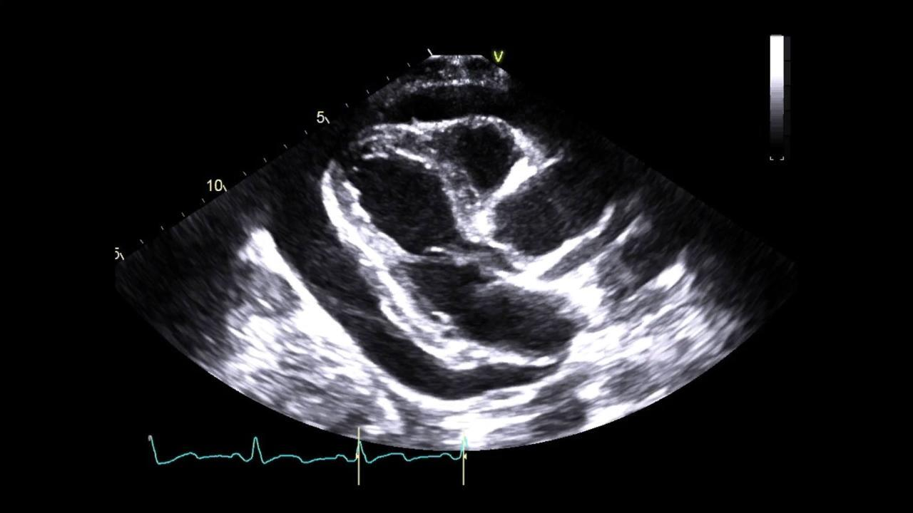
Ecocardiograma

Slide 41
Ecocardiograma

Slide 42
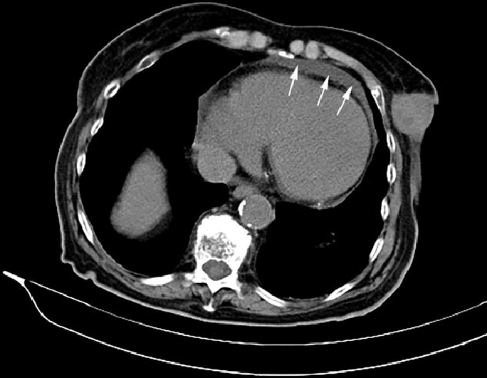
Tomografia computada

Slide 43
Resonancia magnética

Slide 44
Metodos complementarios Rx de torax
Notes:
Rx de torax: (Cardiomegalia >200ml) imagen en botellon

Slide 45
Métodos complementarios ECG
Notes:
ECG: complejos QRS de baja amplitud (<15mV en I,II,III).

Slide 46
Derrames pericardicos
Rol de la pericardiocentesis y la biopsia
Pericardiocentesis=(guiada por eco) ante:
a)taponamiento
b) alta sospecha de pericarditis TBC
Biopsia pericárdica (preferentemente con pericardioscopía)
- Cuando se efectúa la punción en pacientes sin diagnóstico claro (rendimiento bajo)

Slide 47
Taponamiento cardiaco

Slide 48
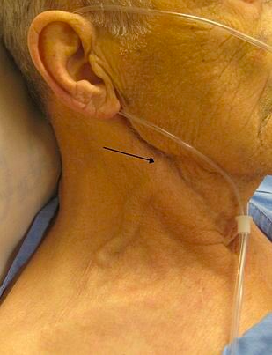
Taponamiento cardiaco
Disnea, ortopnea, inquietud
Taquicardia
Bajo gasto, extremidades frías, pobre perfusión
Shock cardiogénico
Ingurgitación yugular
Signo de Kussmaul
Pulso arterial paradójico (<10mmHg ins)
Notes:
El signo de Kussmaul consiste en el aumento patológico de la ingurgitación yugular (presión venosa yugular) durante la inspiración, (normalmente, con la inspiración, la presión venosa yugular disminuye, debido a la disminución de la presión intratorácica y al posterior aumento de sangre que llega al lado derecho cardíaco) por la dificultad en la distensión de las cámaras ventriculares a la mayor llegada de sangre, observado principalmente en la constricción pericárdica, pericarditis constrictiva (aumento de rigidez del pericardio) y es más raro de ver en el taponamiento cardíaco.
Sin embargo, no es raro encontrarlo en cualquier enfermedad que aumente exageradamente la presión venosa en las cavidades derechas como la insuficiencia cardíaca derecha severa y el infarto del ventrículo derecho, la estenosis tricuspídea y miocardiopatías restrictivas.

Slide 49
Pulso paradogico
Fenómeno de interdependencia se exagera debido a que el aumento de presión intrapericárdica impide la normal expansión del VD en inspiración, con lo que éste comprime al VI, mientras que lo opuesto sucede en espiración.
Con la inspiración el tabique intraventricular se desplaza bruscamente hacia la izquierda, para luego desplazarse a la derecha con la espiración.
Notes:
En el taponamiento cardíaco este fenómeno de interdependencia se exagera debido a que el aumento de presión intrapericárdica impide la normal expansión del VD en inspiración, con lo que éste comprime al VI, mientras que lo opuesto sucede en espiración. En otras palabras con la inspiración el tabique intraventricular se desplaza bruscamente hacia la izquierda, para luego desplazarse a la derecha con la espiración. Este fenómeno es el causante de un signo que se puede detectar en el examen físico de los pacientes con taponamiento, como es el denominado “pulso paradójico”: disminución de la presión arterial sistólica (> 10 mmHg) durante la inspiración.
Este fenómeno es el causante de un signo que se puede detectar en el examen físico de los pacientes con taponamiento, como es el denominado “pulso paradójico”: disminución de la presión arterial sistólica (> 10 mmHg) durante la inspiración.

Slide 50
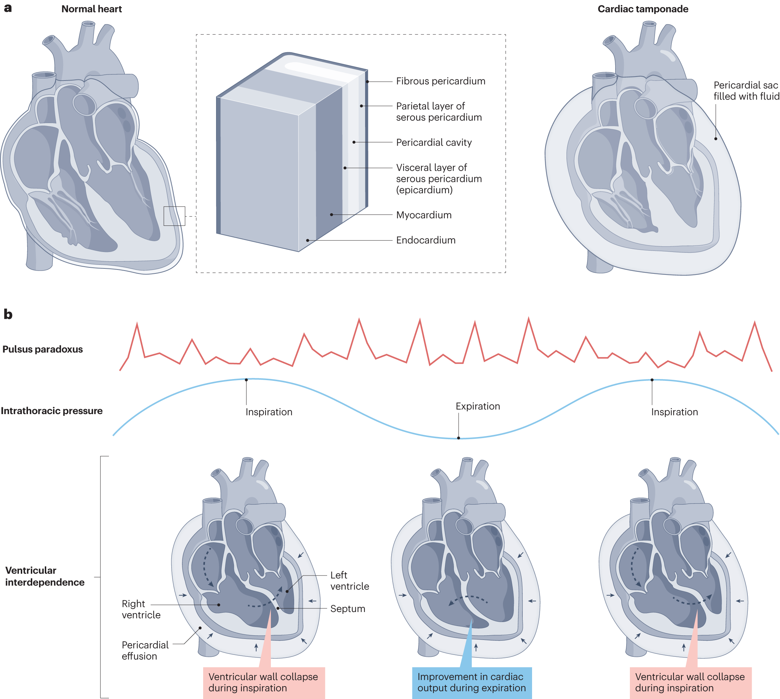
Notes:
Signos incipientes de taponamiento: con colapso de cavidades en el ecocardiograma o variaciones respiratorias exageradas en los flujos mitral (>25%), y tricuspídeo (>33%)

Slide 51
Taponamiento cardiaco

Slide 52
ECG: HIPOVOLTAJE y ALTERNANCIA ELÉCTRICA

Slide 53
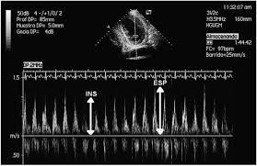
Ecocardiograma
Esta interdependencia en el llenado de las cavidades en el taponamiento da lugar a marcadas variaciones respiratorias en los flujos valvulares.
Incremento de la velocidad del flujo tricúspide y un decremento del flujo transmitral durante la inspiración, mientras que en la espiración sucede lo contrario: hay un decremento en el flujo transtricúspide y un incremento en el flujo transmitral.
Un decremento > 25% de la velocidad de la onda E del flujo transmitral durante la inspiración es uno de los criterios ecocardiográficos diagnósticos de taponamiento cardíaco
Otro criterio ecocardiográfico es la presencia de un incremento > 40% de la onda E del flujo transtricúspide durante la inspiración
Notes:
Durante el ciclo respiratorio se producen, en el corazón sano, cambios en el volumen de llenado del corazón derecho (mayor volumen en inspiración) y, recíprocamente, en el del corazón izquierdo (mayor en espiración). Dichos cambios recíprocos en el llenado derecho e izquierdo que tienen lugar con la inspiración son muy sutiles y apenas se aprecian mediante ecocardiografía bidimensional en la proyección apical de cuatro cámaras.
En el taponamiento cardíaco este fenómeno de interdependencia se exagera debido a que el aumento de presión intrapericárdica impide la normal expansión del VD en inspiración, con lo que éste comprime al VI, mientras que lo opuesto sucede en espiración. En otras palabras con la inspiración el tabique intraventricular se desplaza bruscamente hacia la izquierda, para luego desplazarse a la derecha con la espiración. Este fenómeno es el causante de un signo que se puede detectar en el examen físico de los pacientes con taponamiento, como es el denominado “pulso paradójico”: disminución de la presión arterial sistólica (> 10 mmHg) durante la inspiración.
Esta interdependencia en el llenado de las cavidades en el taponamiento da lugar a marcadas variaciones respiratorias en los flujos valvulares. La interrogación mediante Doppler pulsado de los flujos tricúspide, mitral y aórtico con barrido de pantalla a baja velocidad y con la visualización del movimiento respiratorio, es de especial utilidad en la evaluación de los flujos transvalvulares en este contexto clínico.
En caso de taponamiento se detecta un incremento de la velocidad del flujo tricúspide y un decremento del flujo transmitral durante la inspiración, mientras que en la espiración sucede lo contrario: hay un decremento en el flujo transtricúspide y un incremento en el flujo transmitral. Un decremento > 25% de la velocidad de la onda E del flujo transmitral durante la inspiración es uno de los criterios ecocardiográficos diagnósticos de taponamiento cardíaco (Figura 1). Otro criterio ecocardiográfico es la presencia de un incremento > 40% de la onda E del flujo transtricúspide durante la inspiración (Figura 2).

Slide 54
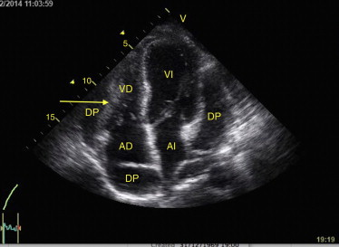
Ecocardiograma
Cuando la presión intrapericárdica supera la presión de las distintas cavidades cardíacas, es posible observar un colapso diastólico, que generalmente se observa primero en las cavidades de menor presión, como la aurícula derecha
Notes:
omo ya se ha dicho cuando la presión intrapericárdica supera la presión de las distintas cavidades cardíacas, es posible observar un colapso diastólico, que generalmente se observa primero en las cavidades de menor presión (Vídeo 1 y Vídeo 2), como la aurícula derecha (AD).
Cuando la presión intrapericárdica supera la presión de llenado del ventrículo derecho (VD), la pared libre del mismo se colapsa en diástole. El colapso diastólico del VD puede apreciarse en las proyecciones paraesternal eje largo, paraesternal eje corto, apical de cuatro cámaras y subcostal de cuatro cámaras. Hay que tener en cuenta que el grado de colapso del VD puede verse modificado si existe una hipertrofia del VD, hipertensión pulmonar o en pacientes con isquemia del VD.

Slide 55
Pericarditis constrictiva
Inflamación crónica del pericardio que causa fibrosis, engrosamiento y a veces calcificación, que impide un llenado diastólico anormal, con aumento en las presiones de llenado debido a la disminución de la compliance de un pericardio rígido.

Slide 56
Pericarditis constrictiva
Etapa final de un proceso inflamatorio que afecta el pericardio.

Slide 57
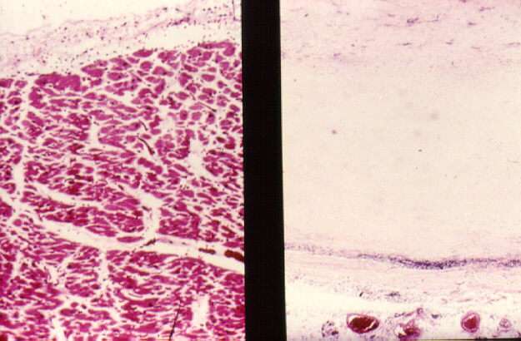
ETIOLOGIA
NORMAL CONSTRICTIVA
1-2mm
Más frecuentemente asociado a etiología idiopática, complicaciones quirúrgicas o lesiones por radioterapia.
ALTO RIESGO (20-30%): pericarditis bacterianas.
50% diagnóstico patológico inespecífico
TBC
Neoplasia
ALTO RIESGO (20-30%): pericarditis bacterianas: Purulenta
1-2cm

Slide 58
Pericarditis constrictiva sintomas
Conduce a una disfunción diastólica grave y a un cuadro de insuficiencia cardíaca de predominio derecho
Disnea de esfuerzo
Ortopnea
Palpitaciones
Signos de bajo gasto cardiaco: intolerancia al ejercicio, caquexia

Slide 59
Pericarditis constrictiva signos
Knock pericárdico: ruido que aparece en la diástole precoz (protodiastólico, indica el cese abrupto del llenado diastólico rápido)
Pulso venoso: Ingurgitación yugular (IY), con colapso diastólico prominente (onda Y) (signo de Friedreich)
Hepatomegalia pulsátil
Disminución del choque de punta
Signo de Kussmaul: con la inspiración no cae o aumenta la Injurgitacion yugular

Slide 60
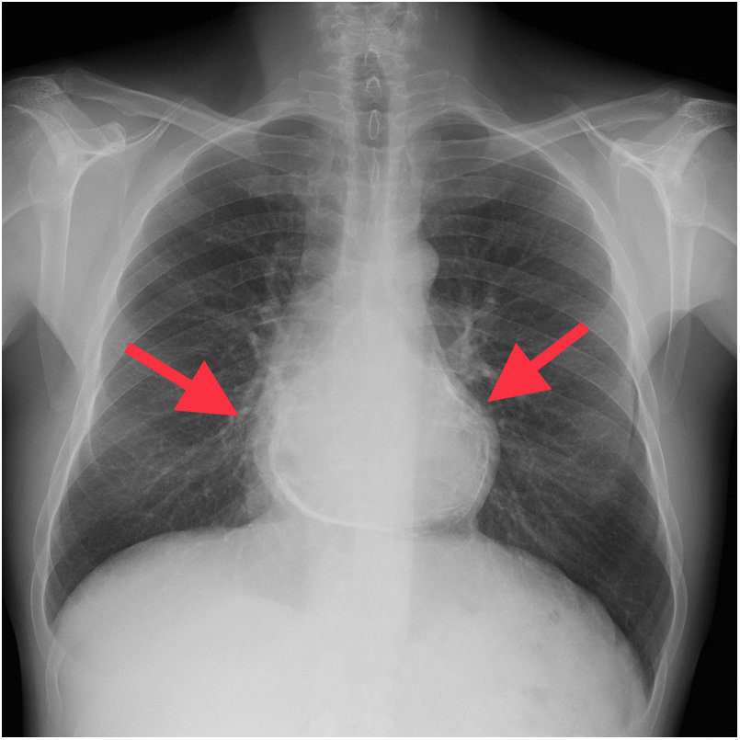
Radiografia de torax

Slide 61
Diagnóstico Ecocardiograma
Engrosamiento pericárdico: el eco transtorácico es poco útil para detectarlo (solo en 30-60% de los casos).
Un eco negativo no descarta PC. ETE tiene > sensibilidad
Evidencias de constricción pericárdica: movimiento anormal del SIV (poco específico):
Variación respiratoria del flujo de llenado transmitral (disminuye en inspiración)
aumento de relación E/A en el flujo diastólico mitral
índices de relajación miocárdica conservados (diag diferencial con miocardiopatia restrictiva)
Notes:
Hallazgos ecocardiográficos en pericarditis constrictiva. A: Modo M en el que se evidencia movimiento anormal del septo (flecha). B: Doppler transmitral que muestra variación con la respiración. C: Doppler tisular del anillo lateral con E'>12 cm/s. D: Inversión del flujo venoso hepático con la espiración.

Slide 62
Pericarditis constrictiva Métodos complementarios
Ante la sospecha de PC que no se confirma con ecocardiograma, solicitar:
TAC simple de tórax: para detectar engrosamiento pericárdico
(grosor normal 1 a 2 mm; en la PC puede medir > de 4 mm)
Resonancia magnética nuclear: no permite diferenciar fibrosis de calcificación.
Sensibilidad. 88%, Especificidad 100%, VP + 93%

Slide 64
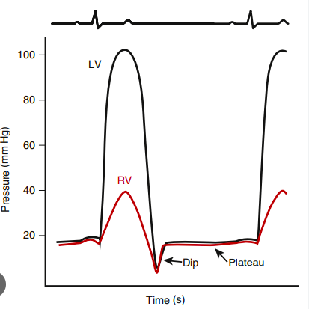
Pericarditis constrictiva Estudio hemodinámico
Igualación de presiones entre VI y VD
descenso x e y prominente (onda a
Patrón dip/plateau del llenado ventricular (refleja la terminación brusca del llenado ventricular)
Notes:
sondeo cardíaco izquierdo y derecho que descartan lesiones en las arterias epicárdicas y corroboran la fisiología constrictiva; observándose ecualización de las presiones diastólicas en las cuatro cámaras cardíacas, morfología de "W" en la curva de presión auricular derecha, presión del ventrículo derecho con diastólica > 1/3 de la sistólica y curvas ventriculares con configuración de "raíz cuadrada" ("dip-and-plateau")

Slide 65
Indicaciones de pericardiectomía:
Diagnóstico de PC bien establecido + signos de Insuficiencia Cardiaca:
Cirugía cardiaca: pericardiectomia

Slide 66
Gracias

Slide 67
